Slide 1
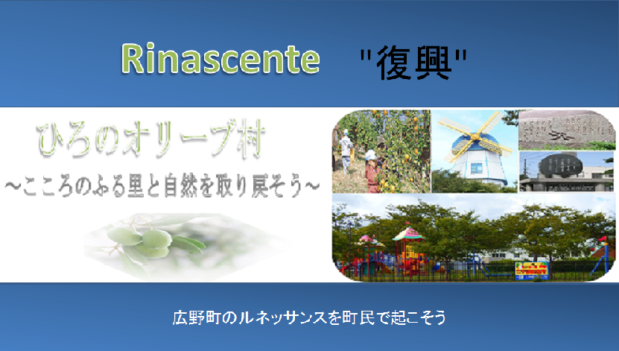
太陽の恵みのオリーブをシンボルとして新たな町おこしを始めよう
(荒廃した自然と田畑の再生と町民帰還をめざし、オリーブを活用した６次産業化の実現)
広野町オリーブプロジェクト（ひろのオリーブ村）
Notes:
このページには、私作成したホームページのメイン画面で、原発事故により被災した広野の自然と子供たちで賑わったみかん山や二つ沼公園を元のように自然豊かな公園に戻したい。 また、今なお今なお避難暮らしを強いられている町民の心に、明るい希望を持てるようにとの思いで描いたものです。
今回の取り組みを通して、タイトルに書いてあるようにオリーブというシンボルを通して田畑の再生と町民の帰還をなんとしても成し遂げなければ町は滅びてしまう。
私達の年代は良いとしても、これからここで生きていかなければならない若者に事故が原因であれ、私達は町の復興を成し遂げなければならない指命をおびていると決意し、今回の取り組みを考えました。

Slide 2

１．目的
原発事故で荒廃した自然と田畑の再生と町民の帰還
『東北に春を告げる町』としてみかんが実る温暖な土地で、裕福ではないながらも米、野菜を作り自足自給の生活で物的なものより心の豊かさが感じる町を取り戻したい。
・ 狭い、暑い、寒い、孤独という悲惨な状況から、また祖先から引き継いだ土地
で一生終えたいという思いを叶えてあげたいという思いから仮設住宅、借り上げ
住宅からの脱却を実現したい。
町民1つとなり、復興できる継続的な支援組織の確立
Notes:
・取り組みの目的は何かといえば、今何をしなければならないか、何ができるかを考えた時、原発事故後に避難に振り回され放置された田畑を如何に再生するか、また今なお仮説や借り上げ住宅で癒されていない町民に、いかにしてまた自然豊かな広野町に帰って頂くかが大きな目的です。
今回の取り組み以前の六次産業化や雇用の前に、如何に元の広野の形に返してあげるかが問題で、まずオリーブがそれを解決できる手段ならやろう。今できることからやって田畑の再生と町民の帰還を促そうと考えております。
実際、町民がオリーブで町おこしを起こそうと考えた時点で六次産業化への道は、そう難しくないものと思われます。
私達は、金や物ではなく純粋にふる里に戻りたい、戻るためにはどうしたら良いか考えてこの取り組みを起案しました。本当は国・県に広野に住み実情を見てどうしたら元の広野に戻れるのか、そのために町民にどのような事をしてもらいたいのか行政サイドでなく一個人として考えて欲しいのです。 そうすれば、私達は苦しまず帰る事ができると思います。

Slide 3
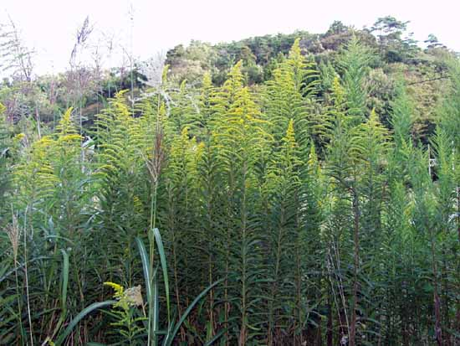
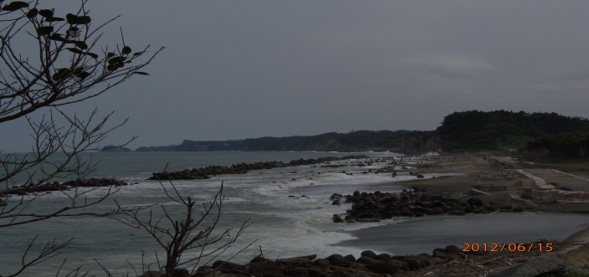
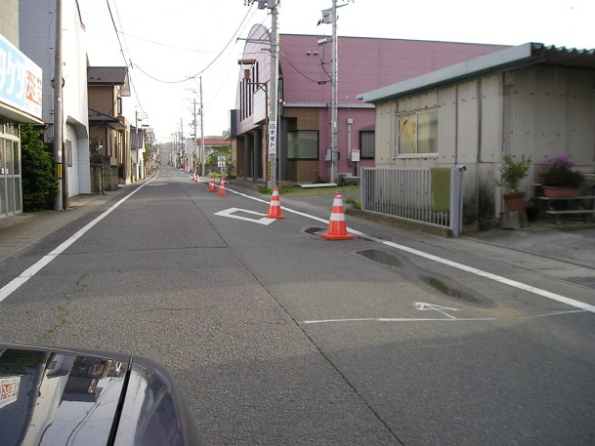
２．現状
１．荒廃して放棄された土地
・田畑にはセイダカアワダチソウ等が我がもの顔で
田畑を湿っている。現在、田んぼは耕作可能な状態
になっている。（米は低線量20bq以下はND消費者は納得できるか。）
海岸線も防潮堤が津波で飲み込まれ、潮の入
った田畑が現在もその姿を見せている。
☆原発事故以前の自然豊かな風景は見られない。
２．生活必要環境の未整備と放射能不安
・医療機関、日常生活の必需品を購入するスーパー
等が復活していない。（現在 約500/5200の帰還者）
・放射能の不安が払拭されていない。
☆スーパーや一部の店舗は除染作業の事務所に
なっている。
Notes:
今回の取り組みの目的は、前ページに書いた通り田畑の再生と町民の帰還です。
現状を見るとそのような状況にあるのか、まず1つは田畑は写真で見るようにセイダカアワダチソウや竹・雑草で見る影もありません、海岸線は車が通れた５mの高さのある防波堤が形もなく海に飲まれてしまっています。まず帰っても日常生活に必要なスーパーがありません、診療所も週2回しか利用できず、とっさの対応はできない状況です。実際町の職員も昼は役所で住居はいわき市と云う方が大部分です。その上まだ、放射能の不安がつきまとい帰る気持ちにならない状況にもあります。

Slide 4
３．課題
１．帰還しても農業ができない
・原発事故後放置され荒廃した田畑で農業ができるか心配。
・放射能風評の中で米、野菜に変わる作物が見つからない。
２．帰れる環境にない
・日常買い物に必要なスーパーや健康維持に必要な医療機関が少ない。
・隣の人たちと一緒に帰りたいが、放射能被害で心に負った傷が癒されて
いない。
Notes:
前ページの現状から垣間見る課題は
１．帰還しても農業ができない。何故かといえば原発事故後放置された雑草の生い茂る田畑で農業の復活ができるのか
２．帰れる環境にない。 今広野に帰っても日常必要なスーパーがなく、診療所も週2回でとっさの病気・ケガに対応できない、そのような環境で帰れるかといえばNOだと言えます。
また、放射能という心に負った傷がまだ癒えていない状況で帰れるか、それらを癒すものがないものかを求めなければなりません。

Slide 5
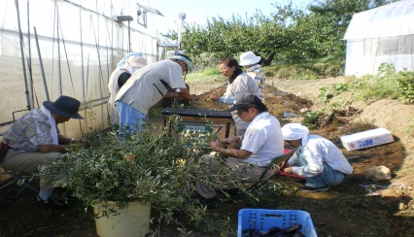
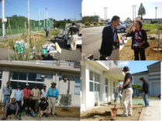
４．対策
１．オリーブを活用して荒廃した田畑の再生で農業を
復活させる
・オリーブについて、いわきオリーブの実績から広野町での栽培は可能
・放射能に強い特性の油脂植物のオリーブを荒廃した田畑に植えていく。
ただ、湿地の土地を好まないので田んぼは適正地を選ぶ必要有り。
・放射能検査と風評被害の実態をつかんで米、野菜に変わる作物として定着
を図って行くことで農業の再生を実現していく。
２．シンボルとしてのオリーブを活用して帰還を促す
・かってみかんが『東北に春を告げる町』で広野町が温暖な町である事
を定着したように、オリーブで復興させた町をアピールしていく事で住み
良い町を作り、町に帰りやすい環境を作る。
その１つとして小学校、中学校や二つ沼公園にオリーブの植樹をして
行く。
町民自ら、オリーブをシンボルとして町作りを行い広野町を再生する事
で早期帰還の道を広げたい。
Notes:
このような課題をどのように解決してばいいのだろう。
まず、１つめの帰還しても農業ができないについては、3年前からオリーブに取り組んでいるいわきオリーブ研究会での実績を見て温暖な広野町でも問題ないだろうと思った。
特に油脂植物のオリーブは放射能に強い特性があり、昨年いわきのオリーブでは放射能検査を受けセシーム等検知されていません。皆さんはノアの方舟で鳩がオリーブの枝をくわえて、洪水が去ったことを知らせた平和の象徴であることはご存知だと思います。特に女性にはオリーブオイルは好きだということもありオリーブを植えることについて抵抗はありません。むしろ植えたいと云う方が多くいらっしゃいます。そこで荒廃した畑を中心にして植栽をして行こうと思っています。水はけを好みますので田んぼは適性を見て実施して田畑を元に戻せると考える。
2つめの帰還については、オリーブが放射能に強い特性のある植物であるということで、かってみかんが『東北に春を告げる町』で広野町が温暖な町をイメージさせたように、オリーブで復興させた町をアピールし、少しづつけれど着実に植えて前に進み町民全体で成し遂げる事で皆さんが町に帰りやすい環境になると考えている。

Slide 6
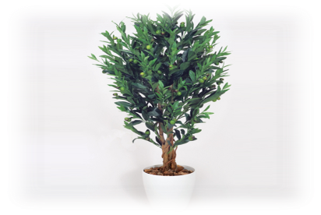
５．実施体制と取り組み
事務局
事務局長以下数名
連携
実施委員会
会長、副会長以下数名
連絡
相談
1.一次産業支援
2.二次産業支援
2.二次産業支援
1.育苗支援
2.植栽支援
3.維持管理業務支援
1.加工製品の共同開発
2.加工場の環境整備支援
3.加工技術向上の支援等
1.販売支援
2.販売ルートの開発
3.サービス向上と観光、 イベントの企画・開発
短期的取り組み
いわきオリーブ プロジェクト
研究会
日本バーク堆肥協会青木氏(広野町在住)
広野町役場
広野町オリーブ
プロジェクト
（ひろのオリーブ村）
広野町の田畑の再生と町民の帰還を実現
効果
情報収集
・連携
シンボルとして活用
中長期の取り組み
いわきオリーブ プロジェクト
研究会
日本バーク堆肥協会青木氏(広野町在住)
広野町役場
広野町オリーブ
プロジェクト
（ひろのオリーブ村）
六次産業化と観光事業実現への支援
（参考４）
情報収集
・連携
効果
シンボルとして活用
Notes:
では、図のような体制で原発事故後放置され荒廃した田畑の再生と町民の帰還を進めていく予定です。
また、今後の取り組みですが当面短期的には、とにかく田畑の再生と町民の帰還を何としても早期に実現したい。
その上で、平行に走りつつも中長期の取り組みとして育苗から加工、販売までの六次産業で町の再生を図りたい、六次産業の充実を図りながら将来は広野町の観光をアピールできるようバックアップして行きたい、そういう事業が継続的にできるように取り組んでいき広野町の再生を実現して行きたい。

Slide 7
６．実際どのように実現していくか
● 当面の主なスケジュール
月 | ２月 | ３月 | ４月 | ５月 | ６月 | ７月 | ８月 | ９月 | １０月 | １１月 | 12月 | １月
実施 内容
平成２５年
活動方針
説明
挿し木
作成
公共用地
植樹
イベント
予定
挿し木
作成
植裁管理
● 主な取り組み
１．当面の活動方針作成（事務局）、説明（会長）
２．会員の確保と関係部署への説明と連携
３．挿し木の作成 親木の確保（いわきオリーブプロジェクト研究会、青木氏その他）
４．シンボル木の確保（中平窪のK氏から提供、移植はひろのオリーブ村で行う）、設置については会員の総意で行う。
５．植樹 小中学校 会員と町民で行う
二つ沼公園 （参考２） 会員と町民、広野町のNPOとの連携、いわきオリーブプロジェクト研究会、その他
課題 オリーブの木の確保（最低500本） 清水建設他
植樹関連 肥料、水、活動労力（中学校20本程度で10人で１時間）、道具・機械等
活動関連 人員誘導配置、連絡、お茶等
企画関連 他のグループとの連携、行政との調整等
６．イベント 町民との融合と行政等の調整 （参考３）
Notes:
運営については、別紙１に記載した通りです。ただし町が確実に購入を進めて頂けるのかは確約できるものではありません。行政で農業の再生の手段が見つからない状況では私達の取り組みは、非常に有効な手段であることも承知で街にも理解して頂いており、取り組みそのものも賛同頂いております。
原発後使用していない振興公社の施設の利用を推奨頂き、行政からの後押しについてもご理解頂いているところです。
この取り組みが町の復興事業の取り組みの起爆剤になれば非常に嬉しいことです。私達はそれを当初から望んでいましたし、そうあって欲しいとも考えていました。
町は防潮堤や研究施設の誘致等大型の復興には大きな関心をむけています。農業には全くとは言いませんが無関心な事も確かです。
それで、私は何かしなければ、この町は10年20年後には自然淘汰されてしまうと考えました。そのような事で取り組みを考え仲間を募ったのです。実際何もしなかったら広野町へ帰還する人は放射能の影響があっても人生を全うする人だけかもしれません。仮設でもそのような声を聞く機会があります。
誰もがやらない、だから行政任せで良いとは誰も思っていません。この取り組みに熱意を持って国なり県が取り組んでくれれば、私たちは喜んでお手伝いをします。
現状は、誰もやってくれません、だったらやるしかない。でも手弁当では長く続かないのも確かです。仮説等で避難している人たちは疲弊しています。
この取り組みを通して早く広野町へ帰してあげたい、以前のように畑の生活を取り戻してあげたい。
そのための組織作りに復興六起を活用させて頂きたいと考えています。

Slide 8
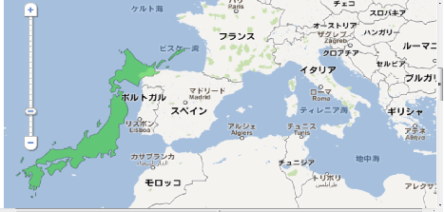
参考１
オリーブ産地のスペイン、イタリアと緯度
も変わらず年間日照量も2000時間以上と
植栽条件は似通っており、生育に適応した
土壌作りを考慮すれば問題ないと考える。
・オリーブの適正気温は、１５℃～２２℃
となっているが、いわき、相双南部地区
は１２℃～１４℃程度で生産可能と考え
る。
※いわきオリーブプロジェクト研究会は
昨年放射能の検査を実施し検出結果
NDで放射能に強い作物であることが
分かった。

Slide 9
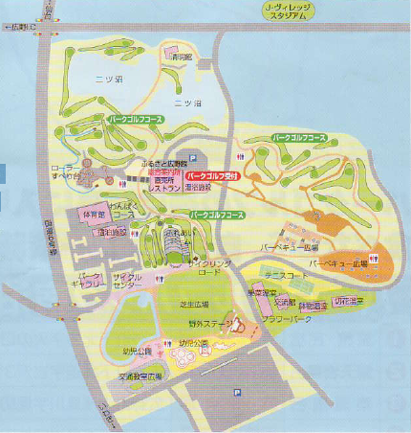
参考２
場駐車所道路脇緑地
30本
場レストラン南斜面
50本
場駐車所花壇
6箇所
3本X6+3本
二つ沼脇緑地
10本
桜コース
9番、3番東
20＋10本
コース歩道
桜樹の間
100本
風車周り
20本
風車東空地
30本
バーベキュー広場50本
Ｈ27年まで植栽予定
1000本
将来公園全体総本数
5000本予定
加工場予定

Slide 10
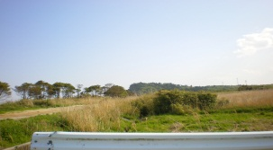
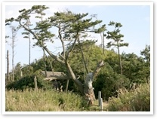
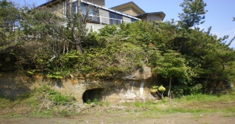
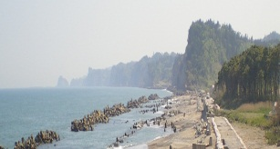
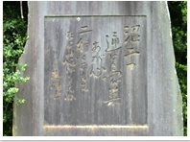
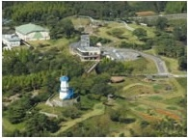
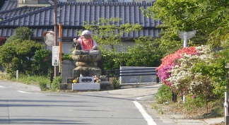
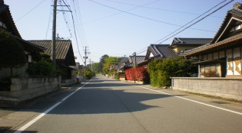
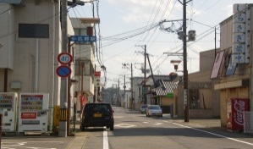

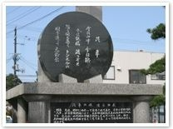
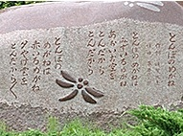
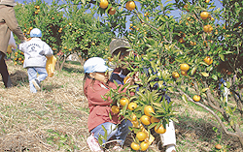
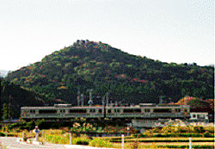
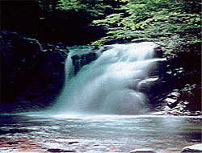
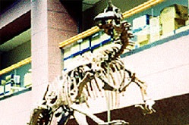
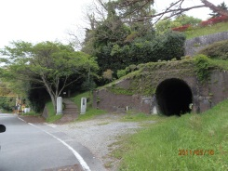
参考３
①オリーブ和み
station予定地
主な名勝地
③奥州日の出の松
オリーブを感じて
オリーブを鑑賞
オリーブを堪能
安寿と厨子王に
関わる歴史の地
②眺望公園予定地
眺望公園予定地から
南側沿岸を望む
オリーブロードを
楽しむ
太平洋（海岸線）
を
④古戦場
奥州列藩同盟と
官軍の戦いの場
に歴史を感じよう
⑤二つ沼公園
⑥北迫の地蔵尊
子供から大人まで
楽しめる公園、土日
は一杯の人で楽しん
でいた。
地蔵尊は天明の
大飢饉による餓
死の供養と人心
の平穏を祈願
⑦旧宿場街道
広野宿
「大和屋」, 「吉田
屋」の屋号があっ
たが、今はほとん
ど面影はない
⑧昭和の面影の残る町
コンパクトな
町となっている
④
⑤
⑨汽車の碑
⑩とんぼのめがね
⑪みかん山
⑥
⑦
②
⑫高倉城跡
⑬大滝
⑧
15世紀後半には岩
城氏支配下の猪狩
筑後守隆清がこの
山に城を築いた
⑪
広野駅
⑬
⑩
⑨
①
⑭
⑫
⑭恐竜化石発見地
⑮トンネル
←桜沢地内からカモノハシ
リュウの一枚の歯の化石
が発見された。
③
⑮
旧常磐線のトンネル跡→

Slide 11
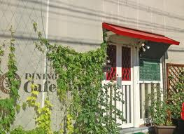
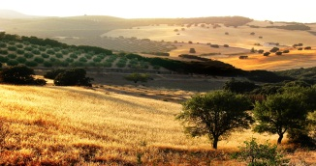
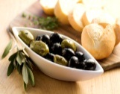
恐竜化石
発見地
大滝
ひろのオリーブフレンドマップ
高倉城跡
昭和の香りの商店街
みかん山
町役場
古戦場跡
旧宿場町
浅
見
川
北
迫
川
あぶくま信金
JA
北迫地蔵尊
二つ沼公園
オリーブロード
広野駅
旧常磐線トンネル
ひろのオリーブ村拠点
オリーブ和みstation
日の出の松
眺望公園
慰霊碑

Slide 12
参考４
『オリーブによる６次産業化までのスケジュールとプロセス』
5

Slide 13
『オリーブで荒廃した田畑の再生と町民帰還をめざし、オリーブによる
６次産業化での町おこし実現のための支援事業』
・取り組みについて
支援事業 広野町オリーブプロジェクト（ひろのオリーブ村）
支援業務内容
技術支援
試験育苗
（2012年7月～いわきオリーブPROJ研究会より場所提供でひろのオリーブ村会員が実施）
育苗
町民帰還者用育苗
（2013年4月～ひろのオリーブ村で実施予定）
事業用育苗
（2015年4月頃～広野町民が実施できるよう技術支援、マニュアル
提供）
植栽・栽培
公共資産
二ツ沼公園・防潮林等
（2013年4月～順次実施予定）
寄付による植樹と稼働支援
共同開発
・ 企画立案
私物資産
（2015年4月頃～要望により稼働支援）
加工
加工品開発
（共同開発）
加工ノウハウ
（先駆者からノウハウを学び提供）
販売
直売店
（共同提案）
Web販売
（HP作成支援）
観光事業
（今後、一緒に関連機関と検討）
広野町オリーブプロジェクト
（ひろのオリーブ村）
支援
広野町町民の六次産業化
効果
広野町の田畑の再生と町民の帰還を実現
4

Slide 14
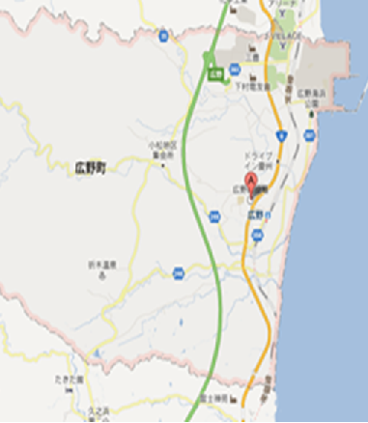

広野いきいきネットワーク（個人の思い）
１．各観光エリアにネットワークを張り巡らせ情報共有の場を儲ける
２．農業産業の支援をネットワークを通して行う
３．全国の仲間と交流の場を儲ける（ビデオ通信）
４．将来観光事業が機動に乗った時に広告や観光者の把握
に活用する
５．その他
二つ沼公園（拠点）
和みstation

